Slide 1

判别与分类
DISCRIMINATION AND CLASSIFICATION
数学与统计学院 杨炜明

Slide 2
什么是判别分析
在我们的日常生活和工作实践中，常常会遇到判别分析问题，即根据历史上划分类别的有关资料和某种最优准则，确定一种判别方法，判定一个新的样本归属哪一类。例如，某医院有部分患有肺炎、肝炎、冠心病、糖尿病等病人的资料，记录了每个患者若干项症状指标数据。现在想利用现有的这些资料找出一种方法，使得对于一个新的病人，当测得这些症状指标数据时，能够判定其患有哪种病。又如，在天气预报中，我们有一段较长时间关于某地区每天气象的记录资料（晴阴雨、气温、气压、湿度等），现在想建立一种用连续五天的气象资料来预报第六天是什么天气的方法。这些问题都可以应用判别分析方法予以解决。

Slide 3
把这类问题用数学语言来表达，可以叙述如下：设有n个样本，对每个样本测得p项指标（变量）的数据，已知每个样本属于k个类别（或总体）G₁，G₂， …，G_{k}中的某一类，且它们的分布函数分别为F₁(x)，F₂(x)， …，F_{k}(x)。我们希望利用这些数据，找出一种判别函数，使得这一函数具有某种最优性质，能把属于不同类别的样本点尽可能地区别开来，并对测得同样p项指标（变量）数据的一个新样本，能判定这个样本归属于哪一类。

Slide 4
判别分析内容很丰富，方法很多。判断分析按判别的总体数来区分，有两个总体判别分析和多总体判别分析；按区分不同总体所用的数学模型来分，有线性判别和非线性判别；按判别时所处理的变量方法不同，有逐步判别和序贯判别等。判别分析可以从不同角度提出问题，因此有不同的判别准则，如马氏距离最小准则、Fisher准则、平均损失最小准则、最小平方准则、最大似然准则、最大概率准则等等，按判别准则的不同又提出多种判别方法。本章仅介绍常用的几种判别分析方法：距离判别法、Fisher判别法、Bayes判别法和逐步判别法。

Slide 5
例 中小企业的破产模型
为了研究中小企业的破产模型，选定4个经济指标：
X₁总负债率（现金收益/总负债）
X₂收益性指标（纯收入/总财产）
X₃短期支付能力（流动资产/流动负债）
X₄生产效率性指标（流动资产/纯销售额）
对17个破产企业（1类）和21个正常运行企业（2类）进行了调查，得如下资料：

Slide 6
总负债率 | 收益性指标 | 短期支付能力 | 生产效率指标 | 类别
-0.45 | -0.41 | 1.09 | 0.45 | 1
-0.56 | -0.31 | 1.51 | 0.16 | 1
0.06 | 0.02 | 1.01 | 0.4 | 1
-0.07 | -0.09 | 1.45 | 0.26 | 1
-0.1 | -0.09 | 1.56 | 0.67 | 1
-0.14 | -0.07 | 0.71 | 0.28 | 1
-0.23 | -0.3 | 0.22 | 0.18 | 1
0.07 | 0.02 | 1.31 | 0.25 | 1
0.01 | 0 | 2.15 | 0.7 | 1
-0.28 | -0.23 | 1.19 | 0.66 | 1
0.15 | 0.05 | 1.88 | 0.27 | 1
0.37 | 0.11 | 1.99 | 0.38 | 1
-0.08 | -0.08 | 1.51 | 0.42 | 1
0.05 | 0.03 | 1.68 | 0.95 | 1
0.01 | 0 | 1.26 | 0.6 | 1
0.12 | 0.11 | 1.14 | 0.17 | 1
-0.28 | -0.27 | 1.27 | 0.51 | 1

Slide 7
0.51 | 0.1 | 2.49 | 0.54 | 2
0.08 | 0.02 | 2.01 | 0.53 | 2
0.38 | 0.11 | 3.27 | 0.55 | 2
0.19 | 0.05 | 2.25 | 0.33 | 2
0.32 | 0.07 | 4.24 | 0.63 | 2
0.31 | 0.05 | 4.45 | 0.69 | 2
0.12 | 0.05 | 2.52 | 0.69 | 2
-0.02 | 0.02 | 2.05 | 0.35 | 2
0.22 | 0.08 | 2.35 | 0.4 | 2
0.17 | 0.07 | 1.8 | 0.52 | 2
0.15 | 0.05 | 2.17 | 0.55 | 2
-0.1 | -1.01 | 2.5 | 0.58 | 2
0.14 | -0.03 | 0.46 | 0.26 | 2
0.14 | 0.07 | 2.61 | 0.52 | 2
-0.33 | -0.09 | 3.01 | 0.47 | 2
0.48 | 0.09 | 1.24 | 0.18 | 2
0.56 | 0.11 | 4.29 | 0.45 | 2
0.2 | 0.08 | 1.99 | 0.3 | 2
0.47 | 0.14 | 2.92 | 0.45 | 2
0.17 | 0.04 | 2.45 | 0.14 | 2
0.58 | 0.04 | 5.06 | 0.13 | 2

Slide 8
0.04 | 0.01 | 1.5 | 0.71 | 未知
-0.06 | -0.06 | 1.37 | 0.4 | 未知
0.07 | -0.01 | 1.37 | 0.34 | 未知
-0.13 | -0.14 | 1.42 | 0.44 | 未知
0.15 | 0.06 | 2.23 | 0.56 | 未知
0.16 | 0.05 | 2.31 | 0.2 | 未知
0.29 | 0.06 | 1.84 | 0.38 | 未知
0.54 | 0.11 | 2.33 | 0.48 | 未知

Slide 9
距离判别法
、马氏距离的概念
、距离判别的思想及方法
、判别分析的实质

Slide 10
一、马氏距离的概念

Slide 11
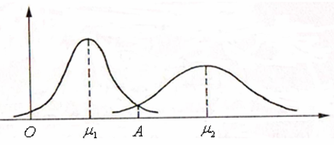
图4.1

Slide 13
为此，我们引入一种由印度著名统计学家马哈拉诺比斯（Mahalanobis, 1936）提出的“马氏距离”的概念。

Slide 14
例：

Slide 16
17个破产企业4项指标的均值和协方差
待判点到此类的距离

Slide 17
21个正常企业4项指标的均值和协方差
待判点到此类的距离

Slide 18
如果假定它们有相同的协方差

Slide 19
二、距离判别的思想及方法
1、两个总体的距离判别问题
问题：设有协方差矩阵 ∑ 相等的两个总体G₁和G₂，其均值
分别是μ₁和μ ₂，对于一个新的样品X，要判断它来自哪个总体。
一般的想法是计算新样品 X 到两个总体的马氏距离
D²（X，G₁）和D²（X，G₂），并按照如下的判别规则进行判断
这个判别规则的等价描述为：求新样品X到G₁的距离与到G₂
的距离之差，如果其值为正，X属于G₂；否则X属于G₁。

Slide 20
我们考虑

Slide 22
例 在企业的考核中，可以根据企业的生产经营情况把企业分为优秀企业和一般企业。考核企业经营状况的指标有：
资金利润率=利润总额/资金占用总额
劳动生产率=总产值/职工平均人数
产品净值率=净产值/总产值
三个指标的均值向量和协方差矩阵如下。现有二个企业，观测值分别为
（7.8，39.1，9.6）和（8.1，34.2，6.9），问这两个企业应该属于哪一类？

Slide 23
变量 | 均值向量 |  | 协方差矩阵
 | 优秀 | 一般
资金利润率 | 13.5 | 5.4 | 68.39 |  | 40.24 | 21.41
劳动生产率 | 40.7 | 29.8 | 40.24 |  | 54.58 | 11.67
产品净值率 | 10.7 | 6.2 | 21.41 |  | 11.67 | 7.90

Slide 25
线性判别函数：

Slide 26
在实际应用中，总体的均值和协方差矩阵一般是未知的，可由样本均值和样本协方差矩阵分别进行估计。
设 来自总体 G₁的样本， 是来自总体G₂ 的样本， μ₁和 μ₂的一个无偏估计分别为

Slide 27
这里我们应该注意到：

Slide 29
例1：
 | x1 | x2 | x3
高水平 | 76 | 99 | 5374
 | 79.5 | 99 | 5359
 | 78 | 99 | 5372
 | 72.1 | 95.9 | 5242
 | 73.8 | 77 | 5370
中水平 | 71.2 | 93 | 4250
 | 75.3 | 94.9 | 3412
 | 70 | 91.2 | 3390
 | 72.8 | 99 | 2300
 | 62.9 | 80.6 | 3799
待判 | 68.5 | 79.3 | 1950
 | 69.9 | 96.9 | 2840
 | 77.6 | 93.8 | 5233
 | 69.3 | 90.3 | 5158

Slide 30
变量 | 均值向量 |  | 协方差矩阵的估计
 | 高 | 中
x1 | 75.88 | 70.44 | 153.8 |  | 218.95 | -5558.75
x2 | 93.98 | 91.74 | 218.95 |  | 695.35 | -14484.25
x3 | 5343.4 | 3430.2 | -5558.75 |  | -14484.25 | 2625465

Slide 32
线性判别函数：

Slide 33
(二) 多总体的距离判别法
随着计算机计算能力的增强和计算机的普及，距离判别法的判别函数也在逐步改进，一种等价的距离判别为：
设有个K总体，分别有均值向量μ_{i} (i=1,2,…,k)和协方差阵Σ_{i}= Σ，各总体出现的先验概率相等。又设Y是一个待判样品。则与的距离为（即判别函数）
上式中的第一项y’ Σ⁻¹y与i无关，则舍去，得一个等价的函数

Slide 34
将上式中提-2，得
则距离判别法的判别函数为：
判别规则为
注：这与前面所提出的距离判别是等价的.

Slide 35
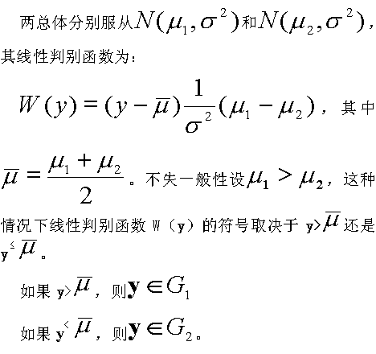
对判别效果做出检验
1、错判概率
由上面的分析可以看出，马氏距离判别法是合理的，但是这并不意谓着不会发生误判。

Slide 36
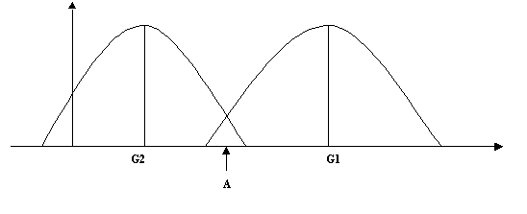

Slide 37
三、判别分析的实质
我们知道，判别分析就是希望利用已经测得的变量数据，找出一种判别函数，使得这一函数具有某种最优性质，能把属于不同类别的样本点尽可能地区别开来。为了更清楚的认识判别分析的实质，以便能灵活的应用判别分析方法解决实际问题，我们有必要了解“划分”这样概念。
设R₁，R₂，…，R_{k}是p维空间R ^{p}的k个子集，如果它们互不相交，且它们的和集为R ^{p}，则称
R₁，R₂， …，R_{k}为R ^{p}的一个划分。

Slide 38
这样我们将会发现，判别分析问题实质上就是在某种意义上，以最优的性质对p维空间R ^{p}构造一个“划分”，这个“划分”就构成了一个判别规则。这一思想将在后面的各节中体现的更加清楚。

Slide 39
贝叶斯（Bayes）判别法
一、Bayes判别的基本思想
二、Bayes判别的基本方法

Slide 40
距离判别只要求知道总体的数值特征，不涉
及总体的分布函数，当参数未知和协方差时，就
用样本的均值和协方差矩阵来估计。距离判别方
法简单实用，但没有考虑到每个总体出现的机会
大小，即先验概率，没有考虑到错判的损失。
贝叶斯判别法正是为了解决这两个问题提出的判
别分析方法。

Slide 41
办公室新来了一个雇员小王，小王是好人还是坏人大家都在猜测。按人们主观意识，一个人是好人或坏人的概率均为0.5。坏人总是要做坏事，好人总是做好事，偶尔也会做一件坏事，一般好人做好事的概率为0.9，坏人做好事的概率为0.2，一天，小王做了一件好事，小王是好人的概率有多大，你现在把小王判为何种人。

Slide 43
距离判别简单直观，很实用，但是距离判别的方法把总体等同看待，没有考虑到总体会以不同的概率（先验概率）出现。一个好的判别方法，要考虑到各个总体出现的先验概率，Bayes判别就具有这些优点，其判别效果更加理想，应用也更广泛。
贝叶斯公式是一个我们熟知的公式

Slide 44
一、Bayes判别的基本思想

Slide 48
如果已知样品 X 来自总体G_{i} 的先验概率为q_{i} ，则在规则R下，可知误判的总平均损失为

Slide 53
设有总体 ， 具有概率密度函 数 。并且根据以往的统计分析，知道 出现的概率为 。即当样本 发生时，求他属于某类的概率。由贝叶斯公式计算后验概率，有：
判别规则
则 判给 。在正态的假定下， 为正态分布的
密度函数。

Slide 54
下面讨论总体服从正态分布的情形
则 判给 。

Slide 55
17个破产企业4项指标的均值和协方差

Slide 56
21个正常企业4项指标的均值和协方差

Slide 57
上式两边取对数并去掉与i无关的项，则等价的判别函数为：
问题转化为若 ，则判 。

Slide 59
当协方差阵相等
去掉相同的部分得：
问题转化为若 ，则判 。

Slide 60
当先验概率相等，
去掉相同的部分得：
有
完全成为距离判别法 。

Slide 61
例1：
 | x1 | x2 | x3
高水平 | 76 | 99 | 5374
 | 79.5 | 99 | 5359
 | 78 | 99 | 5372
 | 72.1 | 95.9 | 5242
 | 73.8 | 77 | 5370
中水平 | 71.2 | 93 | 4250
 | 75.3 | 94.9 | 3412
 | 70 | 91.2 | 3390
 | 72.8 | 99 | 2300
 | 62.9 | 80.6 | 3799
待判 | 68.5 | 79.3 | 1950
 | 69.9 | 96.9 | 2840
 | 77.6 | 93.8 | 5233
 | 69.3 | 90.3 | 5158

Slide 62
变量 | 均值向量 |  | 协方差矩阵的估计
 | 高 | 中
x1 | 75.88 | 70.44 | 153.8 |  | 218.95 | -5558.75
x2 | 93.98 | 91.74 | 218.95 |  | 695.35 | -14484.25
x3 | 5343.4 | 3430.2 | -5558.75 |  | -14484.25 | 2625465

Slide 63
费雪（Fisher）判别法
一、Fisher判别的基本思想
二、 Fisher判别函数的构造

Slide 64
一、Fisher判别的基本思想

Slide 69
例18-1 收集了22例某病患者的三个指标（X₁，X₂，X₃）的资料列于表18-1，其中前期患者（A）类12例，晚期患者（B）类10例。试作判别分析。

Slide 70
表18-1 22例患者三项指标观察结果（Z_{c}=-0.147）

Slide 71
（1）计算变量的类均数及类间均值差D_{j}，计算结果列于表18-2。
表18-2 变量的均数及类间均值差

Slide 72
（2）计算合并协方差矩阵: 按公式（18-4），例如：
得到合并协方差阵，
代入公式（18-3）得

Slide 75
二、判别效果的评价 用误判概率P 衡量
回顾性误判概率估计往往夸大判别效果。

Slide 76


2.Logistic回归

Slide 77
logistic回归模型
工作目的：因变量为分类变量的回归模型
普通回归：对回归模型中的自变量、回归系数以及残差项的取值都没有任何限制，作为自变量函数的因变量就必须能够在 范围内自由取值。
如果因变量只取分类值，或者只取两类值（0、1），就会严重违反因变量为连续型变量的假设。

Slide 78
设因变量 只取0、1两个数值的虚拟变量，是一个两点分布变量，在给定的条件下，记概率
这时所建立的线性回归模型就是在分析当自变量变化时， 概率是如何变化的。

Slide 79
问题：
（1）事件概率值
的取值只能在[0，1]范围内；
（2）随机误差项有不变方差的假设已不能再维持。
因此，在因变量为定性变量的情况下，普通线性回归模型是不适用的。

Slide 80

考虑采用非线性模型 （S型曲线）
1838年由比利时学者Verhulst首次提出。1920年美国学者 Bearl & Reed在研究果蝇的繁殖中发现和使用该函数，并在人口估计和预测中推广使用
logistic函数的值域为
用
作为因变量，得到logistic回归模型

Slide 81
将logistic回归模型转换为线性模型
Logit（logistic probability unit）变换：
得到：
定义：
Logit变换的特点：
较好地克服了概率因变量的取值受到限制的困难。

Slide 82
关于 的解释
定义：对数发生比
与 之间具有同向变化的规律。
logistic回归模型解释了：对数发生比与自变量集合之间的线性回归关系。

Slide 83
模型求解：极大似然法
记得到一个实际观测值 的概率为
则 的似然函数为
两边取对数：
最后得到：
当使得 取得最大值时，参数估计值即为所求。

Slide 84
Logistic回归模型
其中， 是待估参数。根据上式可以得到优势的值：
可以看出，参数 是控制其它x时 每增加一个单位对优势产生的乘积效应。
概率p的值：

Slide 85
含有名义数据的logit
有些协变量为定量数据，logistic回归模型的协变量可以是定性名义数据。这就需要对名义数据进行赋值。
通常某个名义数据有k个状态，则定义变量
代表前面的k-1状态，最后令k-1变量均为0或-1来代表第k个状态。
如婚姻状况有四种状态：未婚、有配偶、丧偶和离婚，则可以定义三个指示变量M₁、M₂、M₃，用(1,0,0)、 (0,1,0) 、(0,0,1) 、(0,0,0)或(-1,-1,-1)来对以上四种状态赋值。

Slide 86
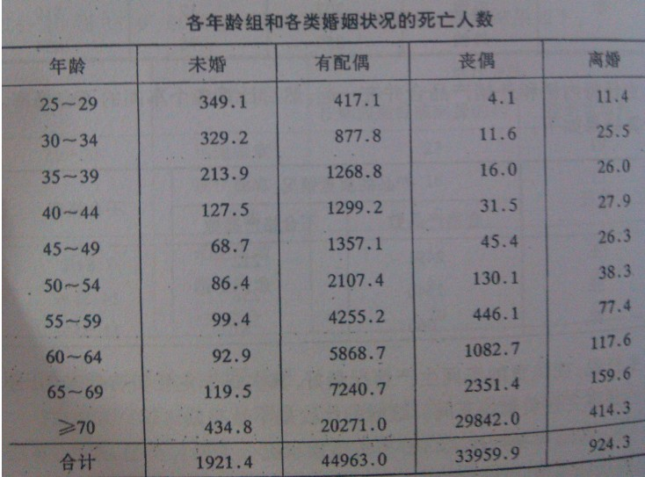
含有名义数据的logit

Slide 87
含有名义数据的logit
例：某地25岁及以上人中各类婚姻状况居民的死亡情况见表，试建立死亡率关于年龄和婚姻状况的logit模型。
其中，A表示年龄(取中值)，M₁、M₂、M₃表示婚姻状况
于是，估计的logit方程为：

Slide 88
含有有序数据的logit
Logit模型的协变量也可以是有序数据
对有序数据的赋值可以按顺序用数0,1,2,3,4分别表示
【例】某地某年各类文化程度的死亡人数见表，试建立logit模型。
建立死亡率关于年龄和文化程度的logit模型
其中A为年龄，E为文化程度

Slide 89
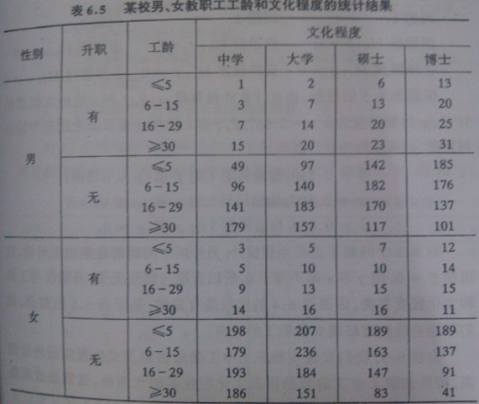
含有有序数据的logit

Slide 90
含有有序数据的logit
于是，估计的logit方程为：
其中，年龄的系数0.124，说明年龄越大死亡率会越高；
文化程度的系数-0.164，说明文化程度与死亡率呈负相关，文化程度越高，死亡率越低。

Slide 91
多项logit模型
前面讨论的logit模型为二分数据的情况，有时候响应变量有可能取三个或更多值，即多类别的属性变量。
根据响应变量类型的不同，分两种情况：
响应变量为定性名义变量；
响应变量为定性有序变量；
当名义响应变量有多个类别时，多项logit模型应采取把每个类别与一个基线类别配成对，通常取最后一类为参照，称为基线-类别logit.

Slide 92
多项logit模型
预测变量为x的基线-类别logit模型为：
模型共有J-1个方程，每个方程有不同的参数，这些效应依据与基线配对的类别而变化；
软件可以同时拟合模型中的所有方程；
不管哪个类别作为基线，对于同一对类别都会有相同的参数估计；即基线类别的选择是任意的；

Slide 93
多项logit模型
【例】研究三个学校、两个课程计划对学生偏好何种学习方式的影响。调查数据见表:
其中，三个学校对应两个哑变量x₁和x₂，两个课程计划为常规(x₃=1)和附加(x₃=0)，学习方式分为：自修(y=1)、小组(y=2)、上课(y=3)
从题目可以看出，响应变量是学习方式有三类，属于多项逻辑斯蒂回归问题。于是，建模为：

Slide 94
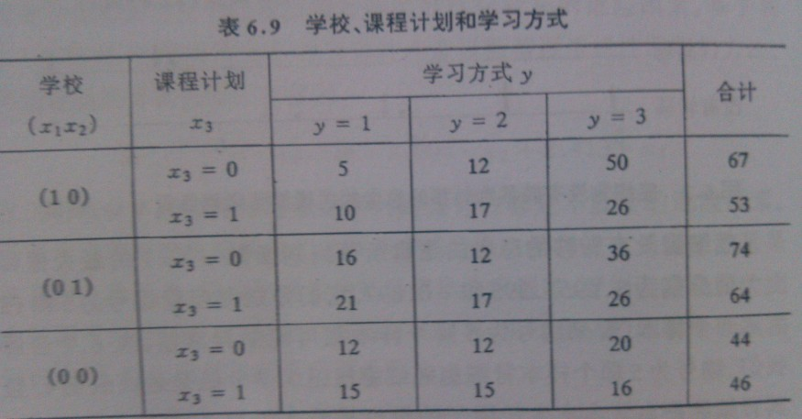
多项logit模型

Slide 95
多项logit模型
应用统计软件可以得到模型的参数估计和回归方程：
然后，将x1和x3的取值代入上式，可以进一步对三个属性之间的关系加以分析。
学校2与学校3的学生在自修与上课两种学习方式上偏好相同；
学校1比学校2和3更偏好上课(1.727>0.593);
课程计划中，常规课程与附加课程相比，常规课程学生更偏好自修；
小组与上课相比，三个学校没有差别；常规课程学生更偏好小组学习。

Slide 96
多项logit模型
当响应变量为定性有序变量时，多项logit模型的处理会与名义变量有所不同。
有序响应变量的累积logit模型
当变量为有序变量时，logit可以利用这一点，得到比基线-类别有更简单解释的模型；
Y的累积概率是指Y落在一个特定点的概率，对结果为类别j时，其累积概率为：
累积概率满足：
累积概率的模型并不利用最后一个概率，因为它必然等于1

Slide 97
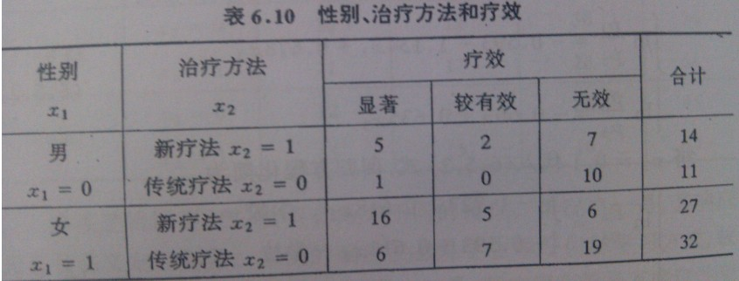
多项logit模型
【例】研究性别和两种治疗方法(传统疗法与新疗法)对某种疾病疗效的影响，84个病人的数据见表。
由题知，疗效是一个有序变量，包括显著、较有效和无效三个值，需要建立累积logit模型。

Slide 98
多项logit模型
令p₁,p₂,p₃分别表示疗效的三种情况出现的概率，在对性别和疗法赋值后，则累积logit模型为：
其中，与基线-类别logit不同的是，参数 描述了变量 对响应变量落在类j或小于j的对数优势的效应，且对所有(J-1)个累积logit都是相等的； 的情况类似。
以上性质决定了在其他变量不变的情况下， 每增加一个单位，响应变量在任意给定类别下的优势比将为 。
这一相同的比例(β)适用于每个累积概率,称为比例优势假设.

Slide 99
多项logit模型
应用统计软件，可以得到以上模型的参数估计和回归方程：
统计分析结论如下：
女性比男性的疗效好，其优势比为：
新疗法比传统疗法好，其优势比为：

Slide 100
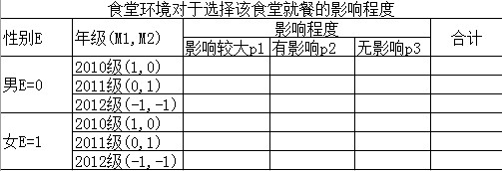
本次问卷中的案例 (以食堂满意度为例)
一般为多项逻辑模型，且响应变量为有序变量。

